Slide 1
Особливості підготовки даних та тренування моделей машинного навчання
НАЦІОНАЛЬНИЙ УНІВЕРСИТЕТ БІОРЕСУРСІВ
І ПРИРОДОКОРИСТУВАННЯ УКРАЇНИ
Володимир КРАВЧЕНКО
2025 р.

Slide 2
Розділи штучного інтелекту
 | Генеративний (GenAI) | Предиктивний (PredAI)
фокус | генерація (нового) контенту | прогнозування результатів
навчання | на величезних наборах даних | на різного обсягу наборах даних
пошук | базові закономірності та зв’язки всередині даних
методи | глибокі нейронні мережі генеративні змагальні мережі (GAN) генератор дискримінатор | статистичні методи та моделювання: метод головних компонент машинне навчання: дерева рішень ансамблеві методи bagging: Random Forest, Extra-Trees, Bagged Decision Trees boosting: GBM, LightGBM, XGBoost, AdaBoost stacking
приклади застосування | мистецтво, дизайн, маркетинговий контент, програмування | прогнозування валютного курсу, динамічне ціноутворення, оптимізація виробничих витрат
людський досвід, інтуїція | може бути потрібний для доопрацювання згенерованого контенту | потрібний для моделювання й інтерпретації результатів аналітики, а також прийняття рішень
вплив на точність | нові дані (текст, зображення, аудіо, відео) обсяг даних | якість і повнота даних потенційна упередженість цих даних
оригінальність | відсутні новаторські ідеї | не може передбачити нові події
етика | deep fake | упередженість історичних даних (дискримінація)
прозорість | «Проблема чорного ящика»
Notes:
ШІ не є однорідним цілим. Він має два кардинально різних обличчя: генеративний ШІ (generative AI) і предиктивний ШІ (predictive AI) / прогностичний / прогнозний.
Генеративний створює новий контент — тексти, зображення, музику, програмний код. Його поширеним методом є генеративні змагальні мережі (GAN), які складаються з генератора і дискримінатора. Вони між собою постійно конкурують. Генератор намагається створити новий більш реалістичний контент, який обдурить дискримінатора, а той вчиться краще виявляти підробки. Отака циклічна взаємодія під час навчання мотивує генератора створювати більш оригінальний контент.
При цьому навчання здійснюється на дуже великих обсягах даних. На точність впливають нові дані.
Предиктивний ШІ виявляє приховані закономірності, нові знання та передбачає майбутні події. Для цього використовує методи статистики, моделювання та машинного навчання.
Навчання відбувається на різних обсягах даних. Але залежно від задачі й алгоритму навчання може знадобитись кілька тисяч записів.
На точність прогнозів впливають
якість і повнота даних для навчання моделей,
і упередженість цих даних.
Отже, вміння фахівців організувати збір, підготовку й зберігання якісних даних є головною передумовою до застосування ШІ і в освіті, і в науці, і врешті-решт в бізнесі.
Критично необхідним залишається також людський досвід: ….особливо для завдань з доопрацювання контенту, інтерпретації результатів, прийняття рішень, для розмітки об’єктів на зображеннях, забезпечення етичного застосування технологій тощо.
02:10
---------------
Прогностичні моделі ШІ використовують минулі дані для прогнозування майбутніх подій. Створення моделі передбачає збір релевантних даних, їх очищення та розділення для навчання та тестування.
Прогностичний ШІ навчається на даних за допомогою алгоритмів, таких як дерева рішень або нейронні мережі. Вони мінімізують різницю між своїми прогнозами та реальними результатами. Цей процес навчання є критично важливим, оскільки якість та кількість даних напряму впливає на точність прогнозів моделі. Чим вища якість даних, тим далі модель може зазирнути в майбутнє.

Slide 3
Типові задачі машинного навчання (PredAI) в АПК
Завдання бізнесу | Формулювання задачі машинного навчання
Прогнозування ризику відтоку економ. агентів | Класифікація: прогнозування відтоку або збереження клієнтів / партнерів / постачальників
Оцінка кредитного ризику для фермерів | Регресія/Класифікація: оцінка кредитоспроможності фермерів для фінансування агропроєктів
Виявлення вторгнень у мережі підприємств | Класифікація: виявлення та класифікація кібератак на мережу господарства
Прогнозування врожайності с.-г. культур Прогнозування надоїв корів | Регресія / Прогнозування часових рядів: визначення врожайності / надоїв за допомогою рекурентних нейронних мереж (RNN, LSTM), ансамблевих методів (XGBoost), або трансформерів.
Прогнозування попиту на с.-г. продукцію Прогнозування цін на с.-г. продукцію | Регресія / Прогнозування часових рядів: передбачення майбутнього попиту / ціни на різні види агропродукції за допомогою ARIMA, Prophet від Meta, ансамблевих методів для сезонних трендів, LSTM
Оптимізація цін на агропродукцію | Підкріплювальне навчання: оптимізація цінових стратегій на ринку агропродукції
Виявлення шахрайства у ланцюгу постачання | Аномалії: виявлення шахрайських дій у ланцюгах постачання та закупівель
Виявлення аномалій у даних з сенсорів | Аномалії: ідентифікація аномалій у даних про ґрунт, погоду чи інші аграрні фактори
Прогнозне обслуговування техніки | Прогнозне моделювання: передбачення відмов обладнання для своєчасного ремонту
Сегментація земельних ділянок | Кластеризація: поділ полів на сегменти з подібними характеристиками для оптимізації догляду
Виявлення об'єктів на полях | Комп'ютерний зір: розпізнавання об'єктів на полях / в теплицях, наприклад, для ідентифікації шкідників
Класифікація якості врожаю | Комп'ютерний зір: класифікація за якістю зерна, фруктів або овочів
Аналіз настроїв фермерів та клієнтів | Обробка природної мови: аналіз настроїв у текстових відгуках або соцмережах щодо агропродукції
Розпізнавання голосових команд | Глибоке навчання: конвертація голосових команд у текст для автоматизації записів у полі
Рекомендаційні системи для вибору культур | Колаборативна фільтрація: рекомендації щодо вибору культур або технік на основі схожих господарств
Персоналізоване землеробство | Генетичні алгоритми: індивідуалізація догляду за рослинами на основі генетичних даних культур
Переклад аграрних звітів та рекомендацій | Моделі послідовностей: автоматизований переклад аграрних документів або інструкцій між мовами

Slide 4

Проблеми використання ML в агробізнесі
Недостатність та низька якість даних
Дані — нова «нафта»: джерело вартості для бізнесу, освіти й науки.
Помилки в даних призводять до неточних прогнозів
“Garbage in, garbage out”
~ 80% часу витрачається на підготовку даних
ML-проєкт – це постійне тестування, навчання та вдосконалення
Непослідовність та нерівномірність даних
Технологічний бар’єр та витрати на впровадження
Проблема адаптації ML-рішення до мінливих умов
Notes:
Проблема 1. Недостатність та низька якість даних. Ефективність ШІ значною мірою залежить від кількості та якості даних, на яких моделі навчаються, проте в агросекторі існує низка факторів, що обмежують доступ до цих даних. Дані часто збираються лише раз на рік під час збору врожаю, і така періодичність не дозволяє охопити весь спектр змін у середовищі. Крім того, в багатьох регіонах відсутні необхідні сенсори та технічне забезпечення для регулярного моніторингу, що зменшує точність і актуальність даних для моделей ШІ.
Проблема 2. Непослідовність та нерівномірність якості даних. Сільське господарство часто базується на даних, що можуть містити помилки або бути фрагментованими через відсутність стандартизації. Наприклад, відмінності в датчиках або методах збору даних призводять до низької узгодженості, що ускладнює впровадження єдиних алгоритмів для аналізу. Неякісні дані можуть призвести до неправильних прогнозів, що створює ризики для фермерів та може завдати економічних збитків. З іншого боку збільшення використання ШІ в АПК вимагає обробки великих обсягів конфіденційних даних, таких як інформація про стан полів, прогнозування врожаю, дані про кліматичні умови тощо. Це створює ризики для кібербезпеки, оскільки порушення безпеки можуть призвести до втрати цінних даних або навіть до підриву всієї діяльності господарства. Атаки на системи управління, зокрема на автономну сільськогосподарську техніку, здатні завдати серйозної шкоди як на рівні окремого підприємства, так і на національному рівні.
Автоматизація рішень у сфері АПК, заснована на ШІ, викликає питання щодо відповідальності за потенційні помилки. Також важливим є питання щодо прозорості алгоритмів: фахівцям аграрного сектору може бути важко зрозуміти логіку рішень ШІ, що ускладнює їхнє використання на практиці.
Проблема 3. Технологічний бар’єр та витрати на впровадження. Впровадження технологій на основі ШІ вимагає значних фінансових витрат на технічне забезпечення, сенсори ІоТ, а також на навчання персоналу. Багато фермерів, особливо в на етапі початкового розвитку, не мають достатніх ресурсів для покриття цих витрат, що обмежує доступність ШІ для широкого використання. Різниця у фінансових можливостях фермерів може призвести до цифрового розриву, коли великі агрохолдинги отримують значні переваги, а малі господарства залишаються на периферії.
Проблема 4. Проблема адаптації ШІ до мінливих умов. Навіть якщо моделі ШІ ефективно працюють у лабораторних умовах, агропромисловий комплекс відрізняється високою мінливістю природного середовища. Це означає, що алгоритми повинні постійно адаптуватися до змінних умов, таких як зміни клімату, нестабільність погоди, що може значно впливати на точність прогнозів ШІ. Адаптація алгоритмів до таких змін є складною задачею і може вимагати додаткових інвестицій у дослідження та налаштування моделей.

Slide 5
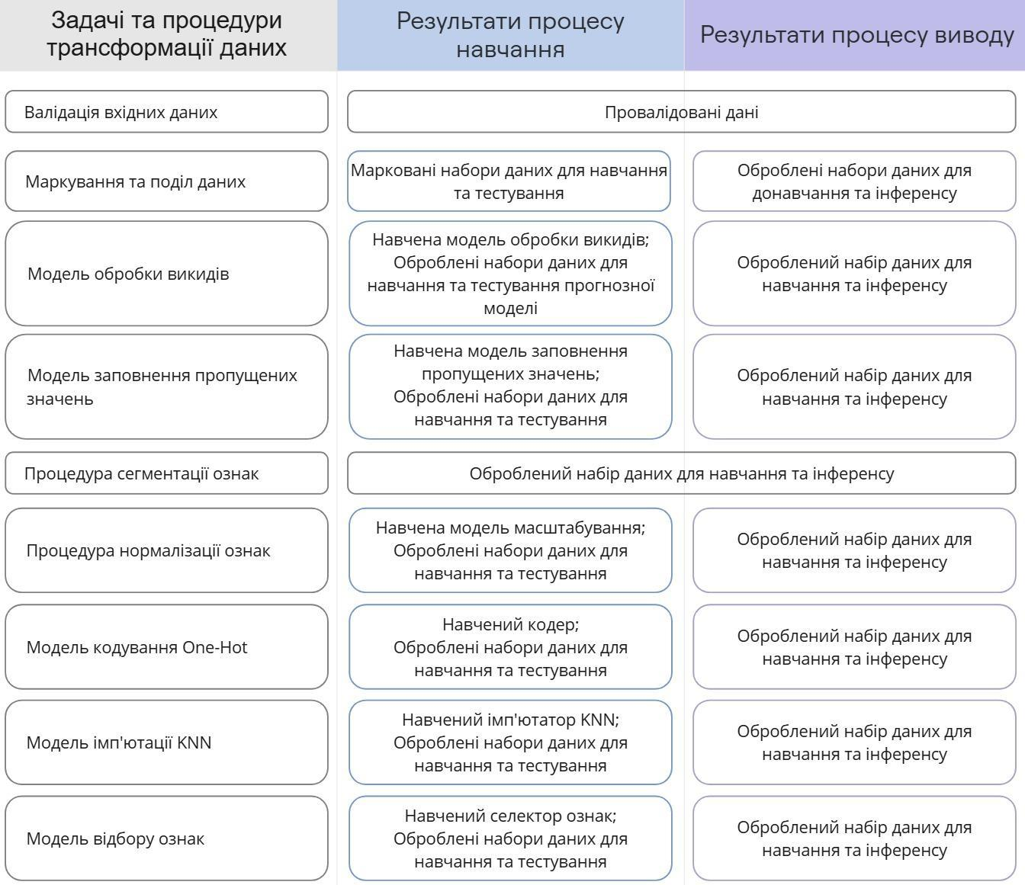
Поширені завдання з підготовки даних
Попередня обробка:
Описова статистика
Очищення та фільтрація даних
Заповнення пропущених значень
Додавання (розрахунки) нових показників
Перетворення таблиці до потрібного вигляду
Об’єднання різних таблиць в один масив даних

Slide 6
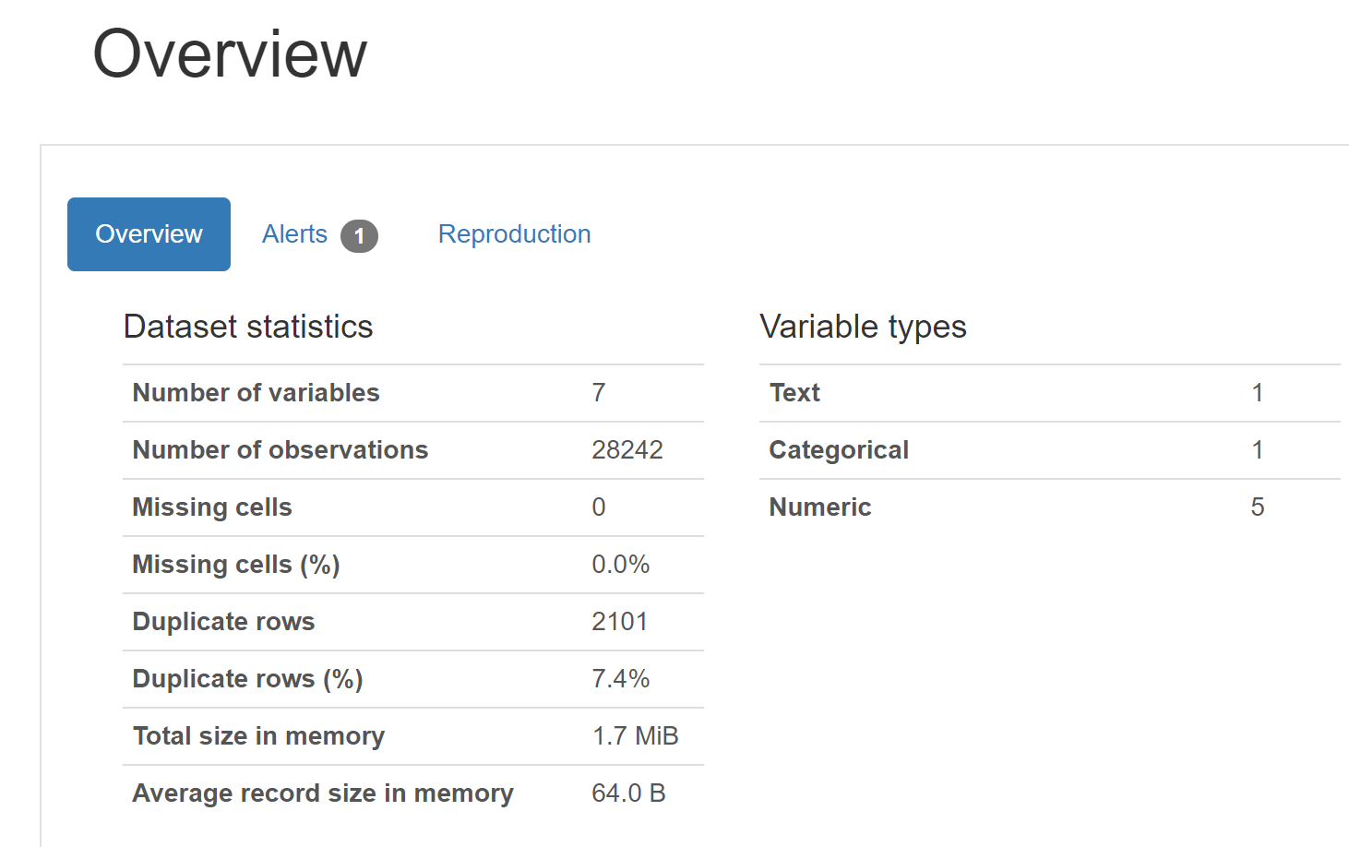
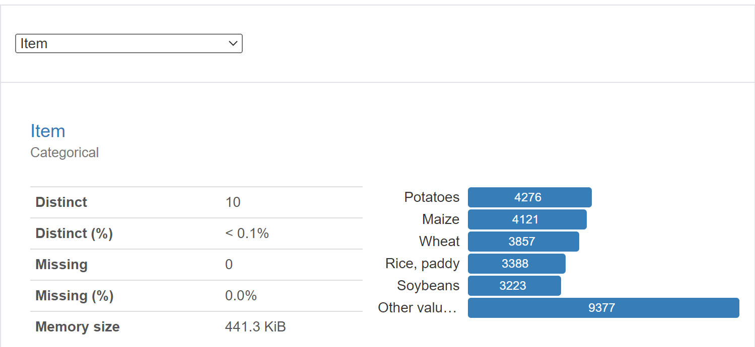
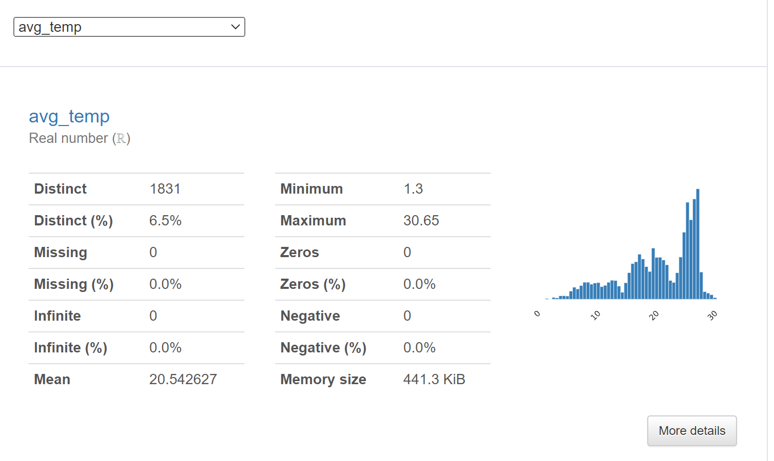
Валідація вхідних даних
Питання:
правильність форматів даних
припустимість діапазонів значень
відповідність очікуваним характеристикам
Мета: уникнення можливих помилок при подальшій обробці даних
Notes:
Процедура “Валідація вхідних даних” передбачає перевірку якості та відповідності вхідних даних, а саме: правильність форматів даних, діапазонів їх значень, а також відповідність очікуваним характеристика. Мета даної процедури направлена на уникнення можливих помилок при подальшій обробці даних. У результаті виконання даного етапу будуть сформовані профілі, щоб ідентифікувати можливий “зсув даних” або ж концептуальні зміни (рис. ).
Окрім цього необхідно забезпечити профілювання даних, яке проводитиметься у контексті окремих ознак або ж груп ознак (категоріальних чи числових), як представлено на рис.

Slide 7
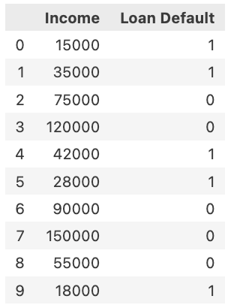
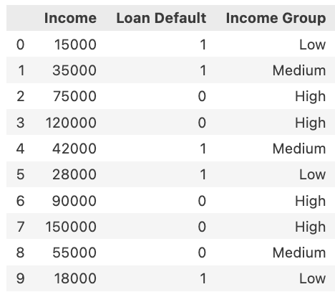
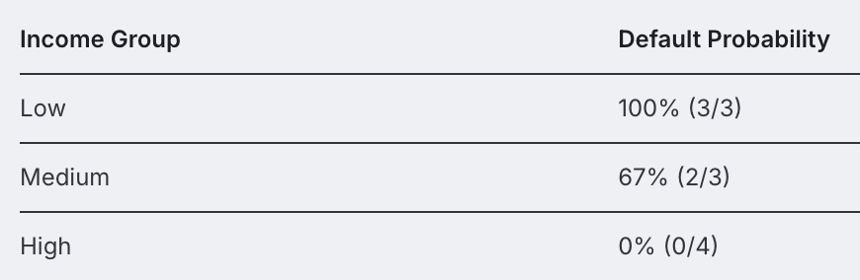
Сегментація ознак (Binning)
Сегментація ознак (або біннінг, binning) – групування числових даних у категорії (сегменти).
Перетворення числових даних у категоріальні може підвищити якість моделі, якщо існують нелінійні залежності між ознакою та цільовою змінною.
Сегментація може призвести до втрати інформації, якщо межі сегментів обрані некоректно.
Notes:
Процедура “Сегментації ознак” необхідна для проведення зручного аналізу даних або моделювання та передбачає виділення окремих сегментів. Таке виділення сегментів може відбуватися шляхом групування даних за певними ознаками або категоріями. В результаті проведення даної процедури буде отримано перетворення числових спостережень на категоріальні.

Slide 8
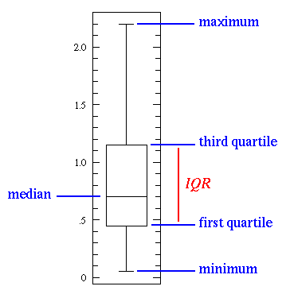
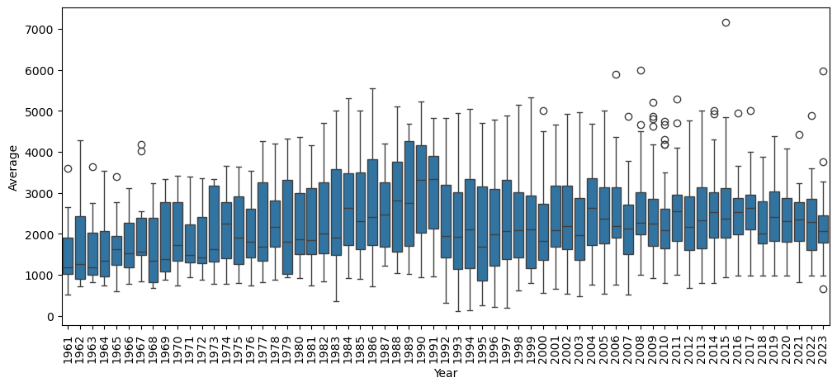
Обробка викидів
Процедури виявлення:
1. Правило типу “3-sigma” у випадках, коли дані розподілені нормально.
2. Правило “Interquartile range (IQR)”, коли дані не підпорядковуються нормальному розподілу
3. Правило “a-Percentile” при відсутності впевненості у законі розподілу.
Процедури обробки:
Видалення (Trimming).
Обмеження (Capping) – значення, які знаходяться за межами визначених граничних значень замінюються на вказані граничні або значення, що будуть попередньо задані
Notes:
Метод a-перцентилів використовує нижній (a/2)% та верхній (100 - a/2)% квантилі для визначення меж викидів. Значення, що виходять за ці межі, вважаються викидами.
Capping (обмеження): якщо ж використовуються категоріальні змінні, значення необхідно перемарковати або ж окремою міткою, або тією, яка використовується найчастіше.

Slide 9
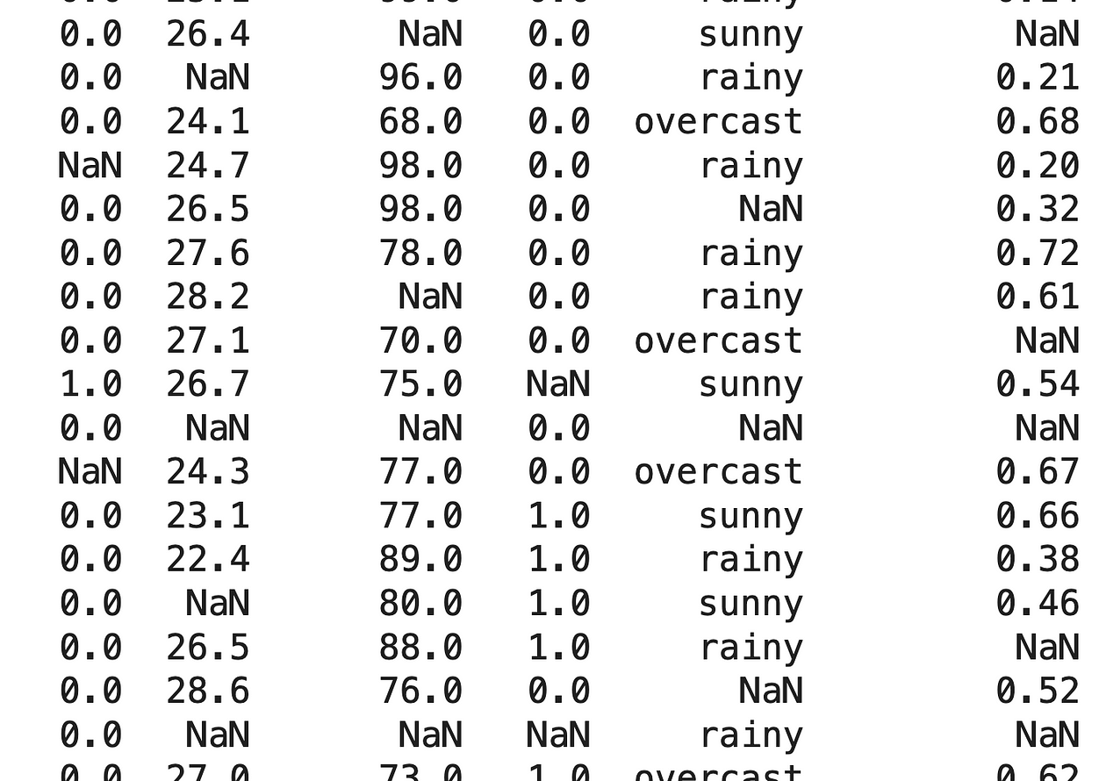
Заповнення пропущених значень (Missing Values)
.fillna() замінює пропущені (NaN) значення на вказане значення або за допомогою певного методу.
.interpolate() заповнює пропущені значення на основі сусідніх наявних точок в часових рядах або рядах з послідовною залежністю.
.replace() замінює одні значення на інші.
Notes:
Заповнення можливе або фіксованими, або розрахунковими даними. Останні виступають результатом статистичного аналізу в розрізі окремих змінних. Щоб заповнити дані, які є відсутніми може бути використане середнє значення, медіана, мода або фіксоване наперед задане значення.
Метод interpolate() використовується для заповнення пропущених значень в DataFrame шляхом інтерполяції між наявними значеннями. • Інтерполяція - це метод знаходження нових значень між двома відомими точками даних. В pandas interpolate() використовує різні методи інтерполяції, зокрема: • linear - лінійна інтерполяція, яка використовує пряму лінію між двома найближчими значеннями для заповнення пропущеного значення • quadratic - квадратична інтерполяція, яка використовує квадратичну функцію між двома найближчими значеннями • cubic - кубічна інтерполяція, яка використовує кубічну функцію між двома найближчими значеннями • та інші

Slide 10
Проблема синхронізації та агрегування даних
.groupby() групує дані за одним або декількома змінними, застосовуючи функції суми, середнього, частоти тощо.
.pivot_table() створює зведену таблицю.
.merge(), concat(), join() синхронізації та об'єднання даних з різних джерел за спільними ключами.
.resample() агрегує дані по часових інтервалах
Екземпляр 1
Екземпляр 2
Екземпляр 3
？
？
？

Slide 11


Приклад злиття даних і заповнення NaN

Slide 12
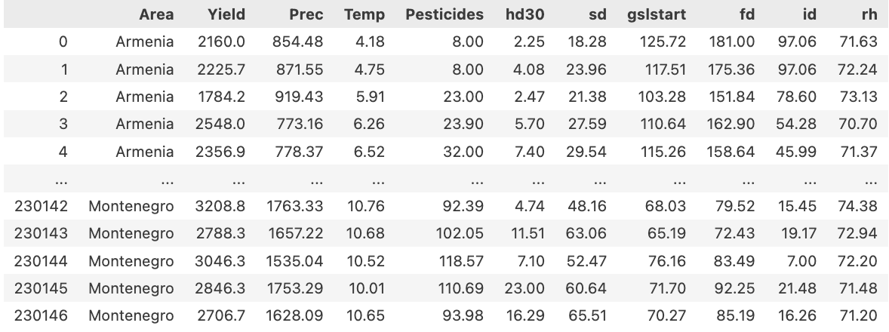
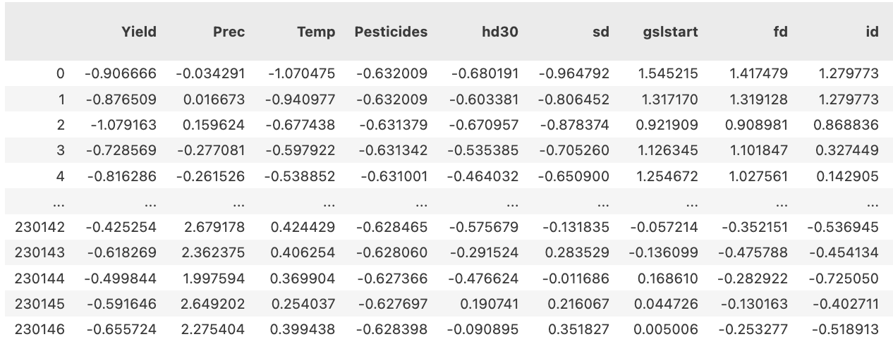
Масштабування змінних (Feature Scaling)
Результат | Умови використання
Метод StandardScaler()
Середнє значення 0, стандартне відхилення 1 | Нормальний закон розподілу
Метод MinMaxScaler()
Масштабовані значення знаходяться в межах бажаного діапазону, зазвичай [0, 1] | Необхідність забезпечити певні межі діапазону змінних та зберегти форму розподілу (використовується майже завжди)
Метод RobustScaler()
Масштабування засновано на значеннях міжквартильного діапазону (IQR). Викиди мають менший вплив | Використовується коли є певні викиди в даних
Метод MaxAbsScaler()
Масштабовані значення знаходяться в межах діапазону [-1, 1] | Використовується коли дані мають середнє значення близько 0, розріджені дані
Notes:
Процедура “Нормалізації ознак” передбачає масштабування числових ознак до стандартного діапазону (наприклад, від 0 до 1 або -1 до 1). Дана процедура допомагає моделі краще розпізнавати закономірності та покращує стабільність роботи алгоритмів. Типові процедури нормалізації даних наведені в табл.

Slide 13
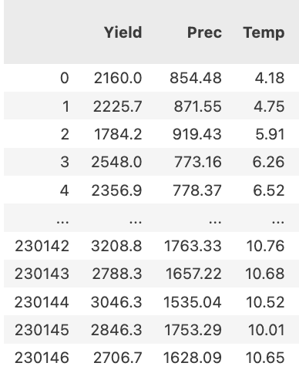
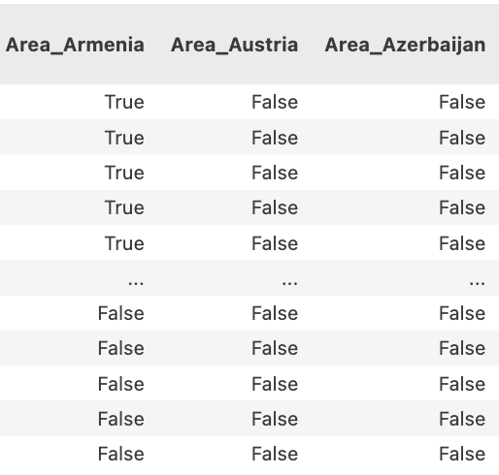
Кодування змінних (Feature Coding)
Умови використання | Результат
Метод One-Hot
1. Категоріальні дані, які не мають природної впорядкованості 2. Кількість категорій відносно мала | Вектор бінарних змінних
Метод Label
1. Категоріальні дані, які мають природну впорядкованість 2. Далі використовуються методи на основі дерев | Цілі числа замість категорій
Метод Target
Велика кількість унікальних значень категорій | Вектор ймовірностей спостереження кожного класу для кожного унікального значення категорії, або середнє значення залежної змінної
Notes:
Процедура “Модель кодування One-Hot” необхідна для кодування категоріальних змінних, та дозволяє перетворити текстові або категоріальні значення у числовий формат.
Метод Target Encoding для кодування категоріальних змінних
Призначення:
Заміна категоріальних значень середнім значенням цільової змінної для кожної категорії. Використовується для:
Покращення інформативності категоріальних ознак
Зменшення розмірності даних (порівняно з One-Hot Encoding)
Підвищення якості моделей, особливо для деревових алгоритмів

Slide 14
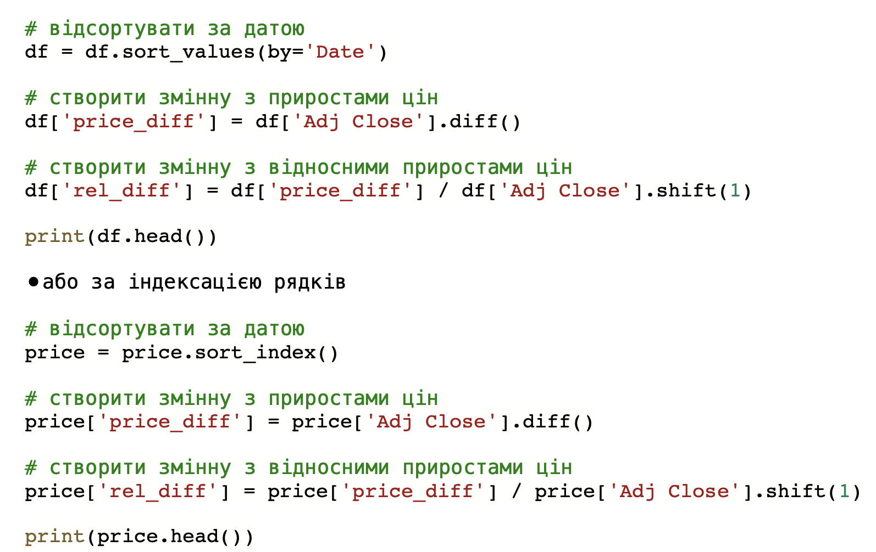
Додавання нових змінних (Feature Engineering)
.shift() дозволяє зсувати значення в масиві вгору або вниз на задану кількість шагів.
.diff() обчислює різницю між поточним та попереднім
значеннями.
.pct_change() обчислює відсоткову зміну між поточним та попереднім значеннями.

Slide 15
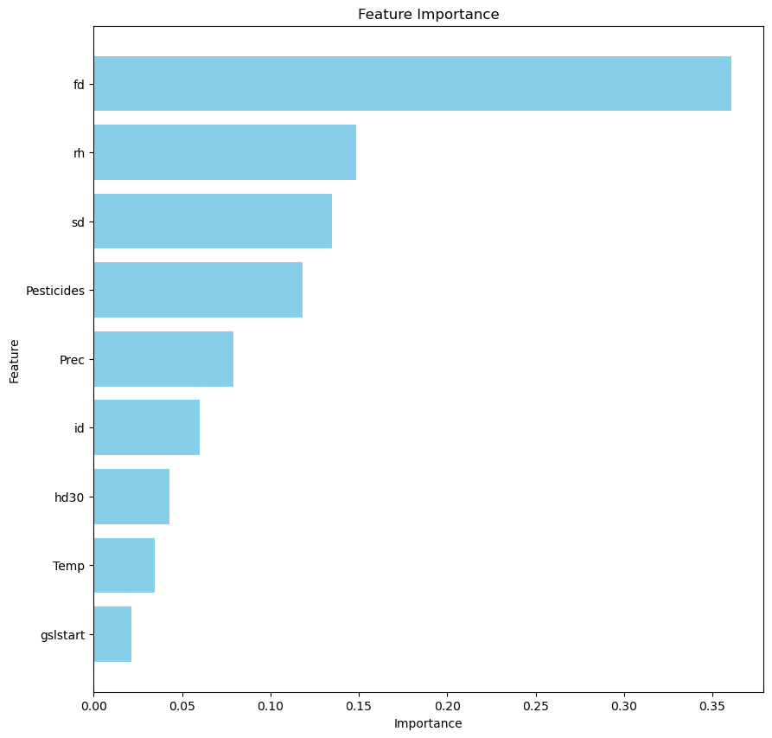
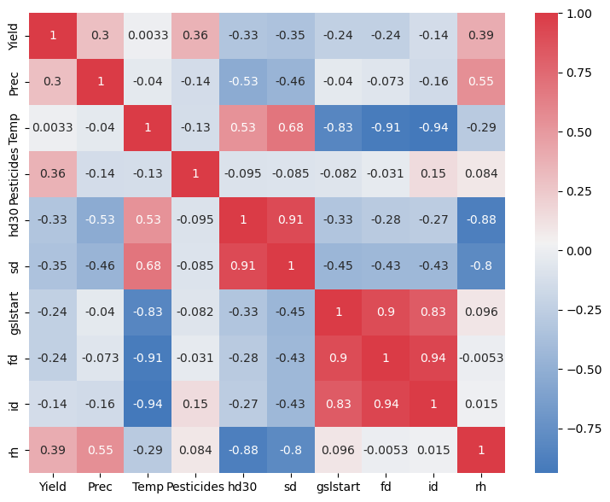
Відбір змінних (Feature Selection)
Метод | Способи втілення
Фільтрація | прибирання ознак із майже унікальними або майже постійними значеннями
Статистичний відбір | Для задач регресії: Коефіцієнт кореляції Пірсона Mutual information Для задач класифікації: Chi-2 тест ANOVA F-значення Mutual information
Вибір на основі моделі | L1 регуляризація Feature Importance Feature Permutation

Slide 16
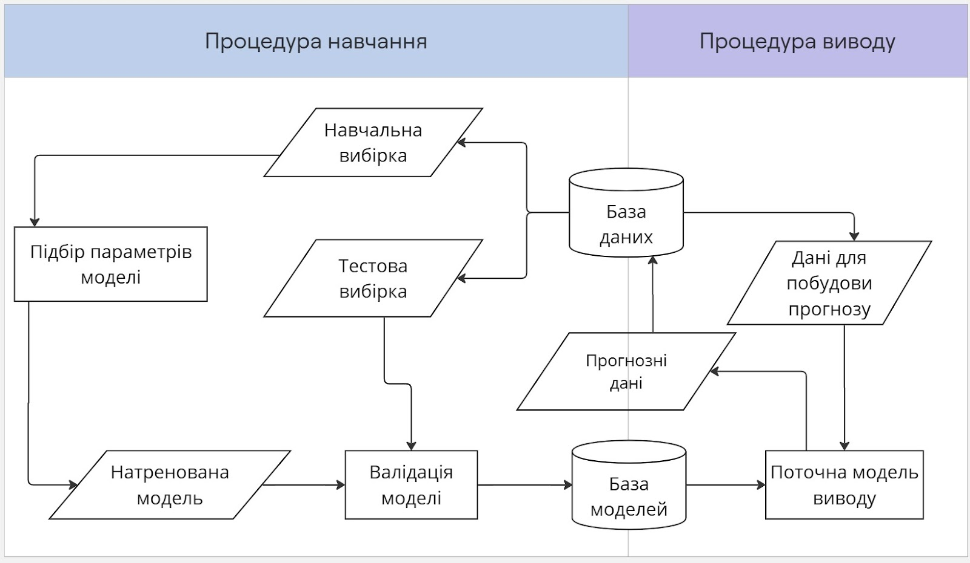
Загальна схема тренування моделей
Notes:
Описані процедури направлені на проведення підготовки даних до моделювання. Це дозволить значно підвищити якість і точність отриманих прогнозів, забезпечуючи кращі отримані результати при використанні алгоритмів машинного навчання.

Slide 17
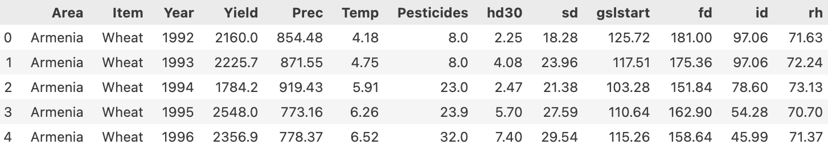
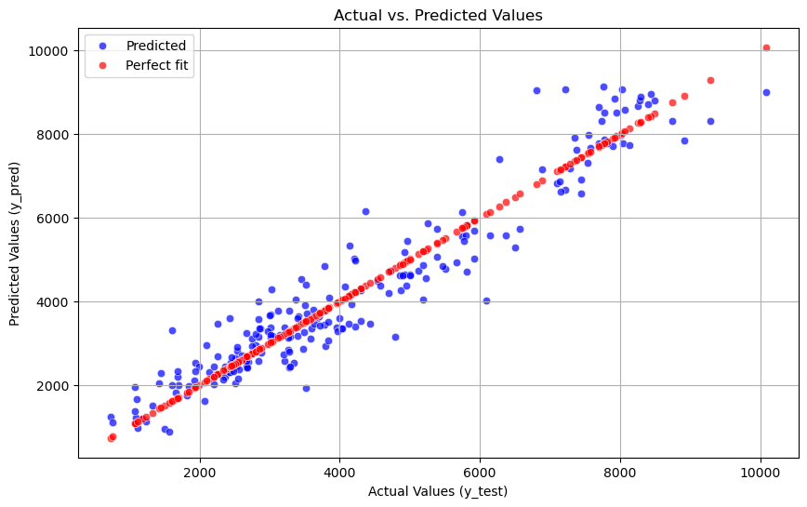
Прогнозування врожайності с.-г. культур на основі пакетних (табличних) даних з різних джерел
Країни Північної півкулі між 40° і 55° широтами, зокрема: Україна, Болгарія, Польща, Казахстан, Канада й інші.
Характеристики:
“Area” – країна або географічний регіон;
“Item” – тип с.-г. культури (наприклад, пшениця, кукурудза);
“Year” – рік;
“Yield” – врожайність с.-г. культури в регіоні за певний рік, кг/га;
“Prec” – кількість опадів, мм;
“Temp” – середньорічна температура повітря, °С;\
“Pesticides” – кількість внесених у с.-г. землі добрив, т.
“gslstart” – початок вегетаційного періоду
“fd” – кількість холодних днів (Tmin < 0°C);
“id” – кількість морозних днів (Tmax < 0°C);
“hd30” – кількість спекотних днів (Tmax > 30°C);
“sd” – кількість сонячних днів (Tmax > 25°C);
“rh” – relative humidity.
Прогноз врожайності пшениці
Scenario 3:
All predictors:
  'Prec’,
  'Temp’,
  'Pesticides’,
  'hd30’,
  'sd’,
  'gslstart’,
  'fd’,
  'id’,
  'rh',
Coding of categorical variables: “Area”
Model | R² | The best hyperparameters
SVM | 0.72 | {'C': 100, 'epsilon': 0.1}
Ridge | 0.92 | {'alpha': 0.1}
Lasso | 0.92 | {'alpha': 0.1}
ElasticNet | 0.91 | {'alpha': 0.1}
Decision_Tree | 0.76 | {'max_depth': None}
Random_Forest | 0.89 | {'max_features': 'sqrt', 'n_estimators': 600}
GBM | 0.88 | {'learning_rate': 0.05, 'n_estimators': 200}
XGBoost | 0.88 | {'learning_rate': 0.2, 'n_estimators': 200}
LGBM | 0.88 | {'learning_rate': 0.05, 'n_estimators': 600}
MLP | 0.91 | {'activation': 'relu'}
Notes:
У дослідженні використовувалися дані з двох основних джерел:
1. FAO (Продовольча і сільськогосподарська організація ООН) [35]:
- набір даних щорічного виробництва сільськогосподарських культур;
- набір даних щорічного використання добрив у сільському господарстві [36].
2. Інформаційний портал Світового Банку про кліматичні зміни [37].

Slide 18

Володимир Кравченко,
заступник з наукової роботи декана факультету інформаційних технологій
+380 99 246 99 19
v.kravchenko@nubip.edu.ua
nubip.edu.ua
Notes:
Отже, впровадження ШІ в освіту та науку відкриває нові можливості, але потребує ретельної роботи з даними та врахування етичних аспектів.

